Slide 1


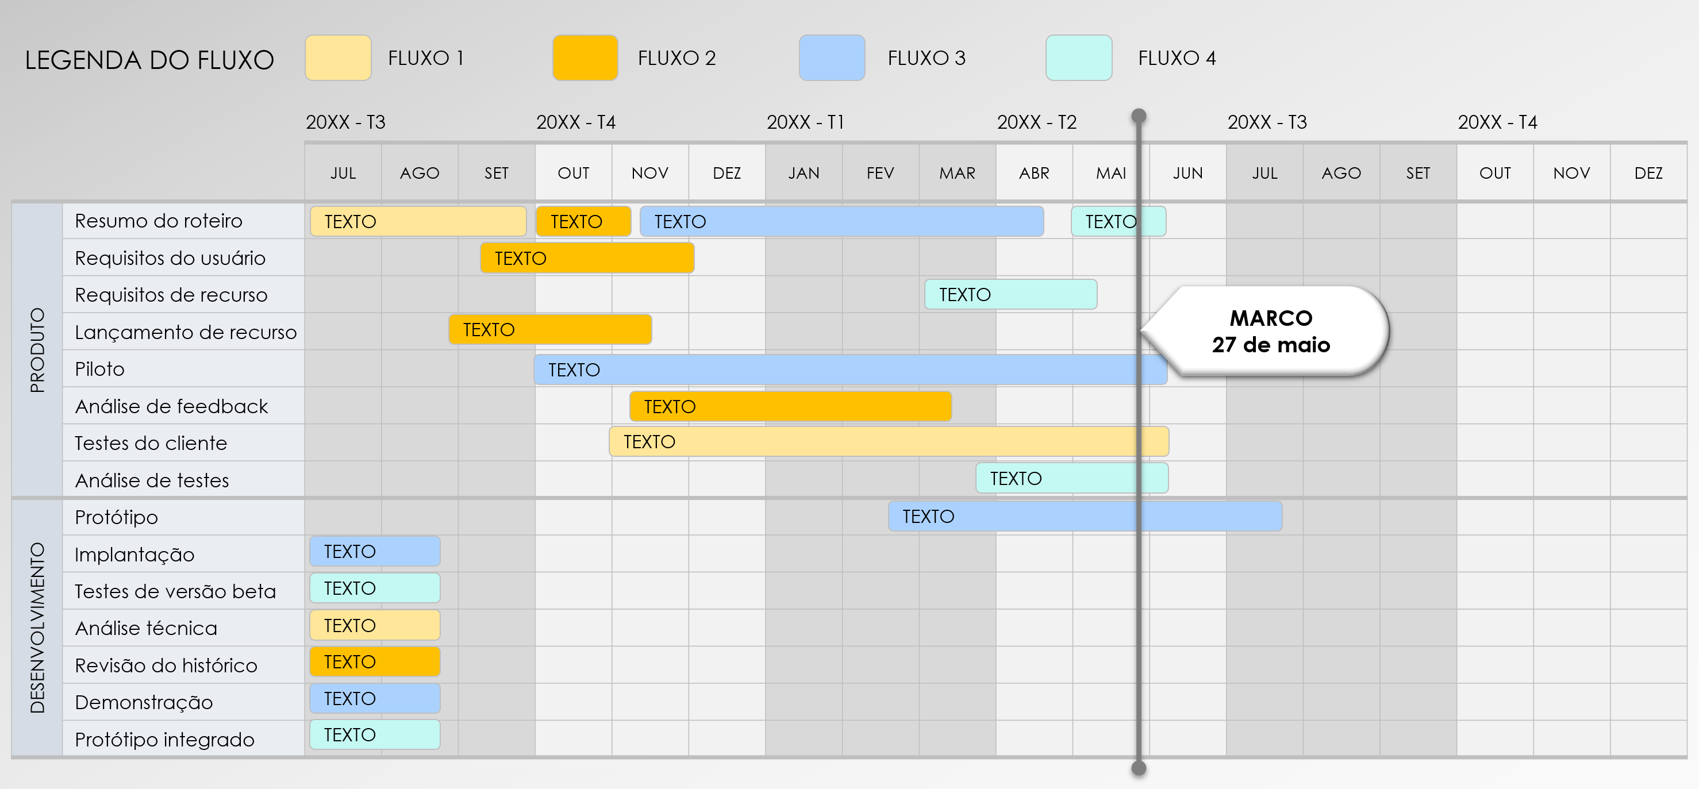
MODELO DE RELATÓRIO DE STATUS DE PROJETO AGILE EM POWERPOINT
NOTA: MODELO DE EXEMPLO NO SLIDE 2.
NOME DO PROJETO
00/00/0000
Endereço
Telefone de contato
Endereço web
Endereço de e-mail
PREPARADO POR |  | CARGO |  | DATA
APROVADO POR |  | CARGO |  | DATA

Slide 2
MODELO DE EXEMPLO
LEGENDA DO FLUXO
FLUXO 1
FLUXO 2
FLUXO 3
FLUXO 4
 |  | 20XX - T3 |  |  | 20XX - T4 |  |  | 20XX - T1 |  |  | 20XX - T2 |  |  | 20XX - T3 |  |  | 20XX - T4
 |  | JUL | AGO | SET | OUT | NOV | DEZ | JAN | FEV | MAR | ABR | MAI | JUN | JUL | AGO | SET | OUT | NOV | DEZ
PRODUTO | Resumo do roteiro
 | Requisitos do usuário
 | Requisitos de recurso
 | Lançamento de recurso
 | Piloto
 | Análise de feedback
 | Testes do cliente
 | Análise de testes
DESENVOLVIMENTO | Protótipo
 | Implantação
 | Testes de versão beta
 | Análise técnica
 | Revisão do histórico
 | Demonstração
 | Protótipo integrado
TEXTO
TEXTO
TEXTO
TEXTO
TEXTO
TEXTO
MARCO
27 de maio
TEXTO
TEXTO
TEXTO
TEXTO
TEXTO
TEXTO
TEXTO
TEXTO
TEXTO
TEXTO
TEXTO
TEXTO
EXEMPLO DE APRESENTAÇÃO DO RELATÓRIO DE STATUS DE PROJETO AGILE EM POWERPOINT

Slide 3
NOME DO PROJETO
LEGENDA DO FLUXO
FLUXO 1
FLUXO 2
FLUXO 3
FLUXO 4
 |  | 20XX - T3 |  |  | 20XX - T4 |  |  | 20XX - T1 |  |  | 20XX - T2 |  |  | 20XX - T3 |  |  | 20XX - T4
 |  | JUL | AGO | SET | OUT | NOV | DEZ | JAN | FEV | MAR | ABR | MAI | JUN | JUL | AGO | SET | OUT | NOV | DEZ
EXPERIÊNCIA DO USUÁRIO | Vetorial
 | Des. guia de estilo
 | Design de superfície
 | Modelos de UX
 | Design de recursos
 | Auditoria de UX
 | Teste do local
GARANTIA DE QUALIDADE | Teste de visualização prévia
 | Garantia de qualidade
 | Métricas
 | Testes de variação
 | Teste de aceitação do usuário
TEXTO
TEXTO
TEXTO
MARCO
27 de maio
TEXTO
TEXTO
TEXTO
TEXTO
TEXTO
TEXTO
TEXTO
TEXTO
TEXTO
TEXTO
TEXTO
TEXTO
APRESENTAÇÃO DO RELATÓRIO DE STATUS DE PROJETO AGILE EM POWERPOINT

Slide 4
Inserir texto
RELATÓRIO DO PROJETO
COMENTÁRIOS

Slide 5
AVISO DE ISENÇÃO DE RESPONSABILIDADE Qualquer artigo, modelo ou informação fornecidos pela Smartsheet no site são apenas para referência. Embora nos esforcemos para manter as informações atualizadas e corretas, não fornecemos garantia de qualquer natureza, seja explícita ou implícita, a respeito da integridade, precisão, confiabilidade, adequação ou disponibilidade do site ou das informações, artigos, modelos ou gráficos contidos no site. Portanto, toda confiança que você depositar nessas informações será estritamente por sua própria conta e risco.

